Slide 1
UI 디자인
2 조 성소현, 이주화, 임세아, 최서연, 박성준

Slide 2
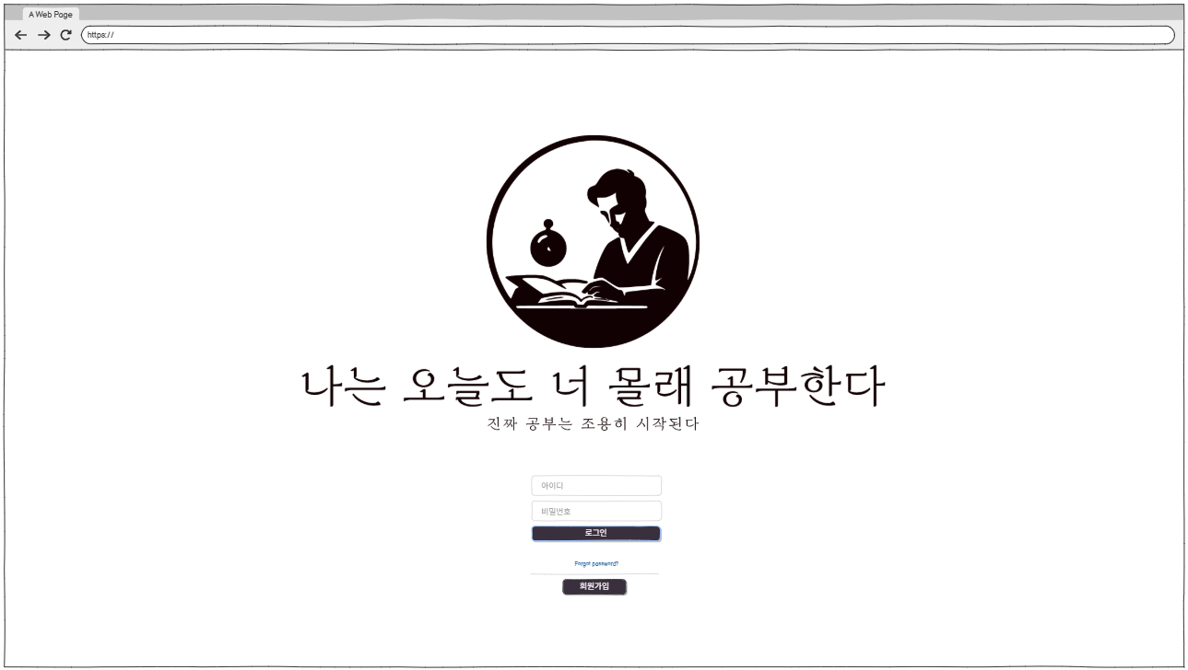
화면ID |  | 화면명 | 기본 화면
요구사항 No. |  | 작성자 | 성소현
화면 설명 | 웹 페이지 시작 시 기본으로 세팅 되어있는 화면

Slide 3
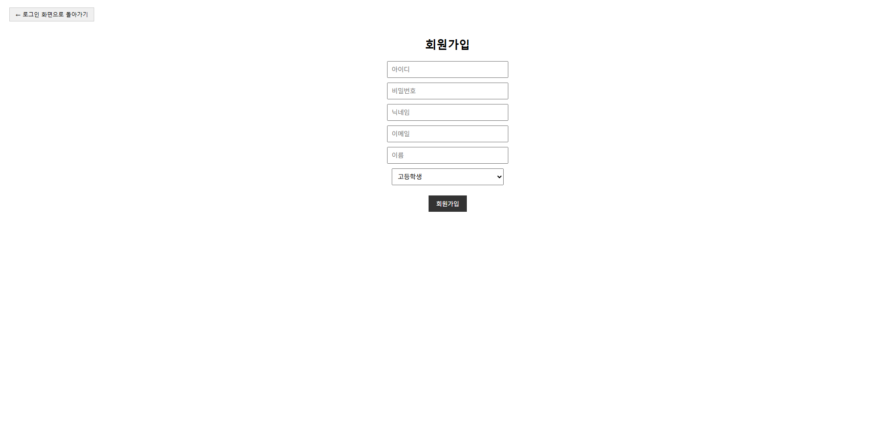
화면ID |  | 화면명 | 회원가입
요구사항 No. |  | 작성자 | 박성준
화면 설명 | 회원가입 화면

Slide 4
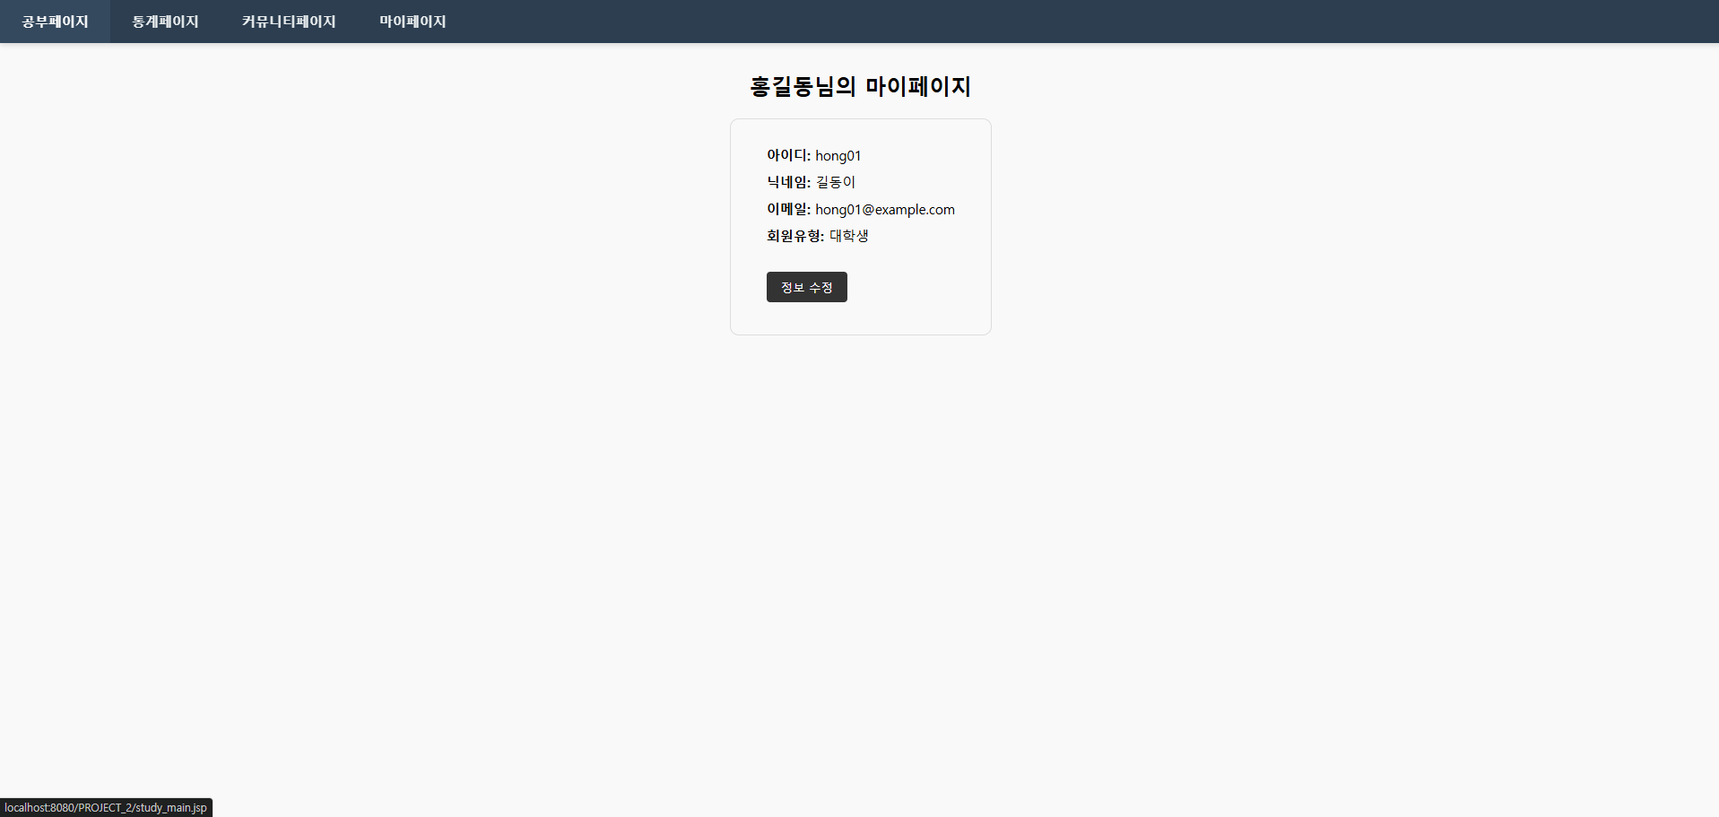
화면ID |  | 화면명 | 마이페이지
요구사항 No. |  | 작성자 | 박성준
화면 설명 | 마이페이지(내정보) 화면

Slide 5
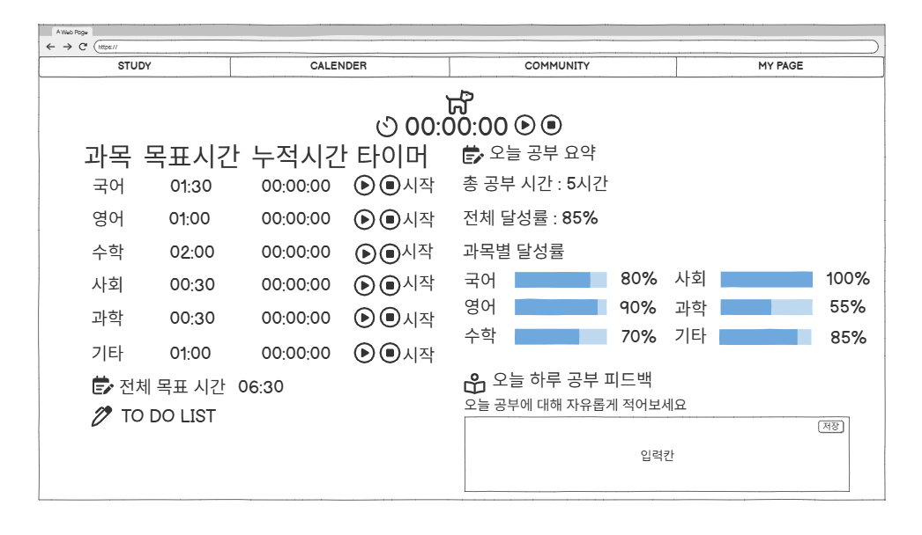
화면ID |  | 화면명 | 스터디 화면
요구사항 No. |  | 작성자 | 임세아
화면 설명 | 로그인 후 메인으로 보여지는 스터디 화면

Slide 6
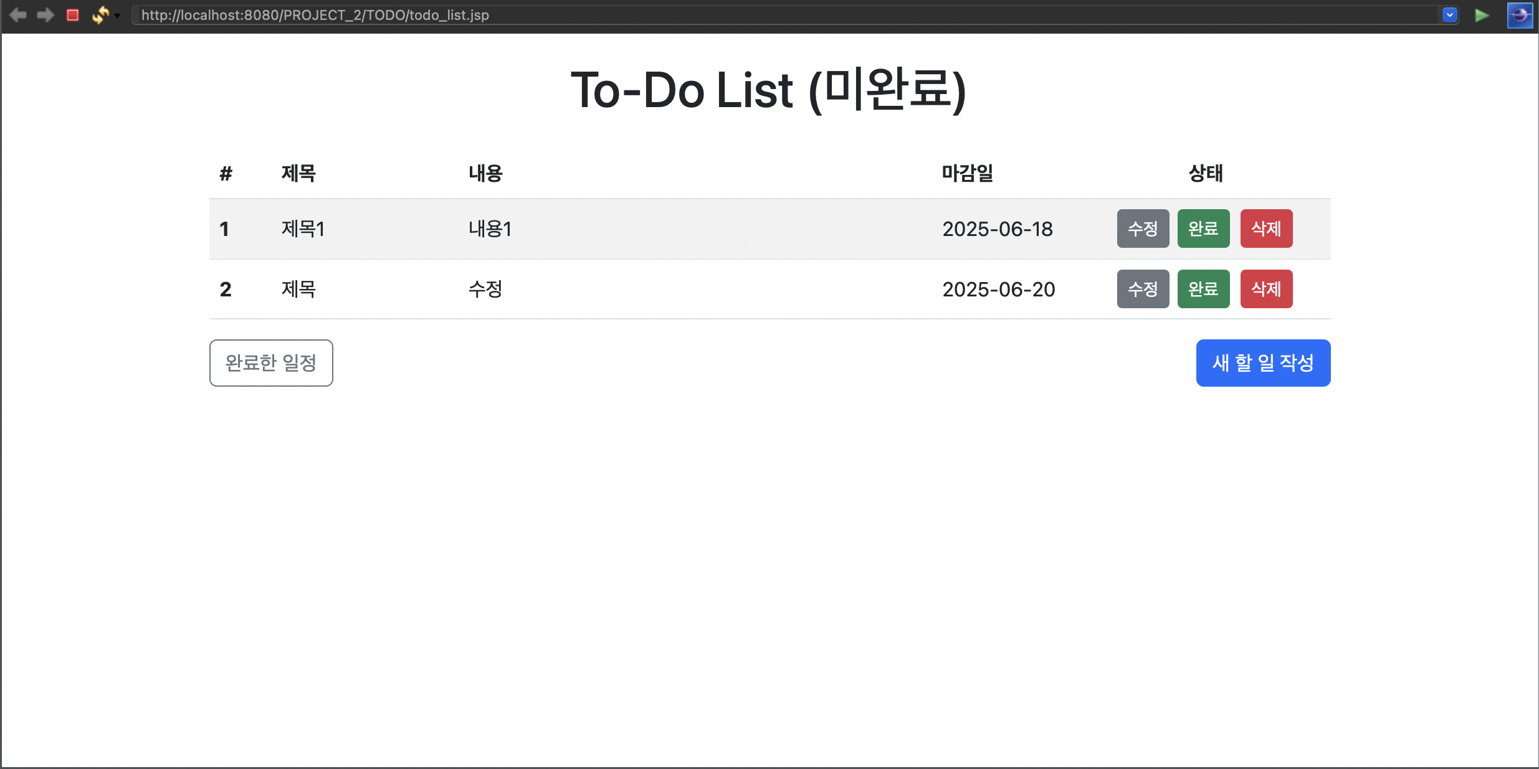
화면ID |  | 화면명 | TODO list - 목록
요구사항 No. |  | 작성자 | 이주화
화면 설명 | TO-DO LIST 목록 조회 화면

Slide 7
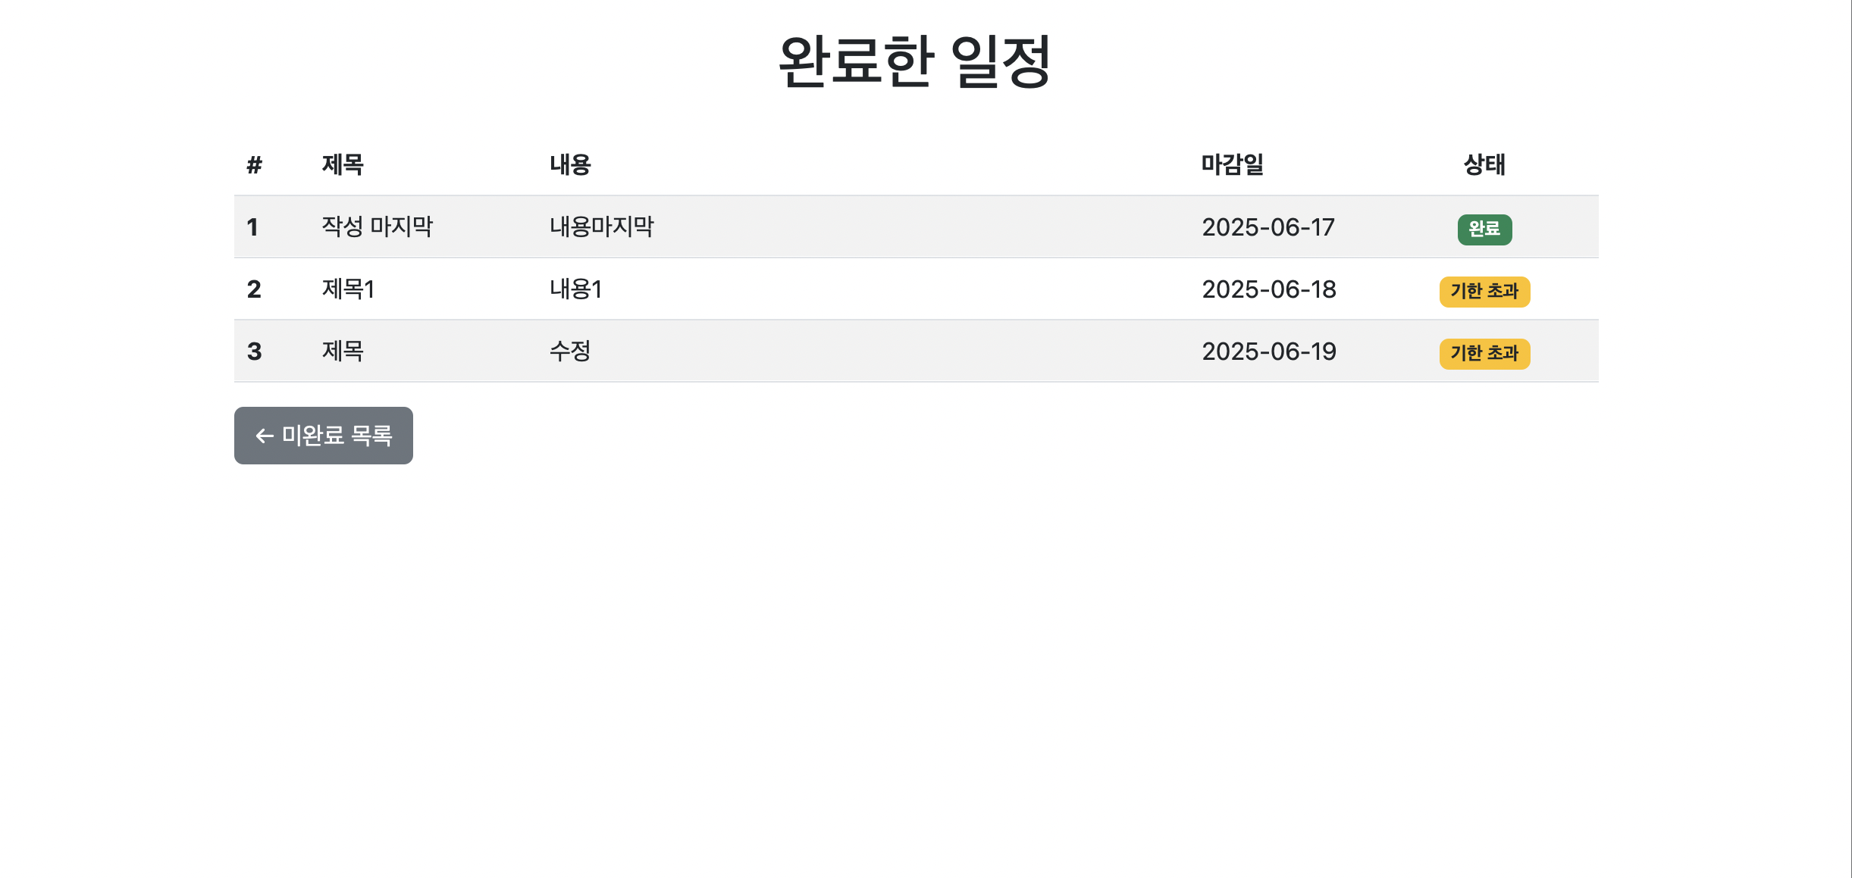
화면ID |  | 화면명 | TODO list - 완료
요구사항 No. |  | 작성자 | 이주화
화면 설명 | TO-DO LIST 완료일정 조회 화면

Slide 8
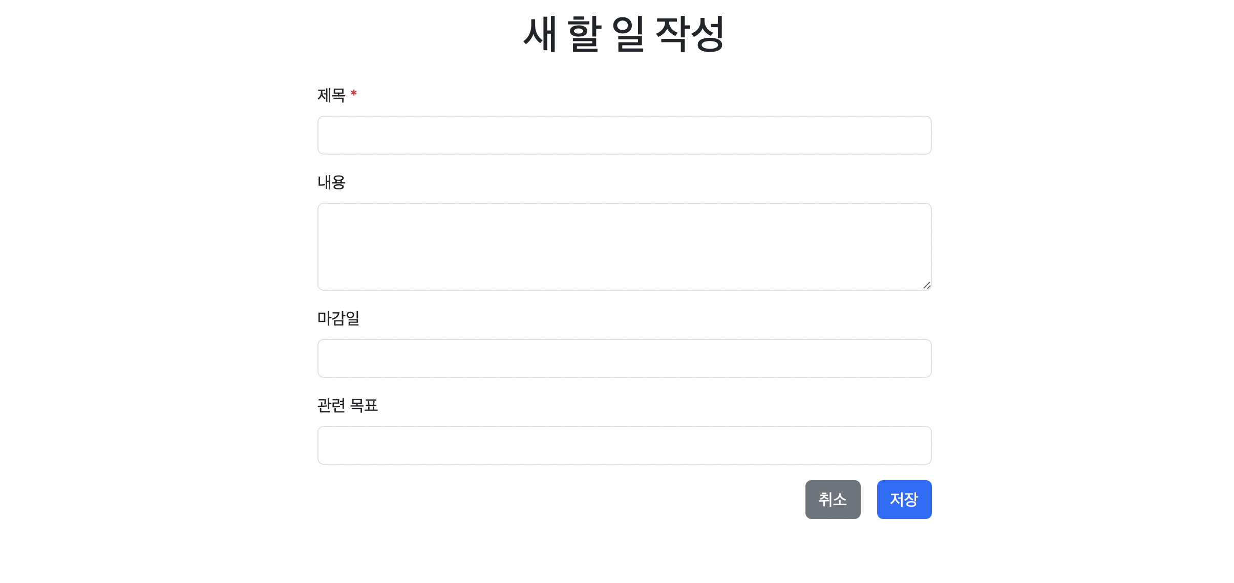
화면ID |  | 화면명 | TODO list - 작성
요구사항 No. |  | 작성자 | 이주화
화면 설명 | TO-DO LIST 새 할일 작성

Slide 9
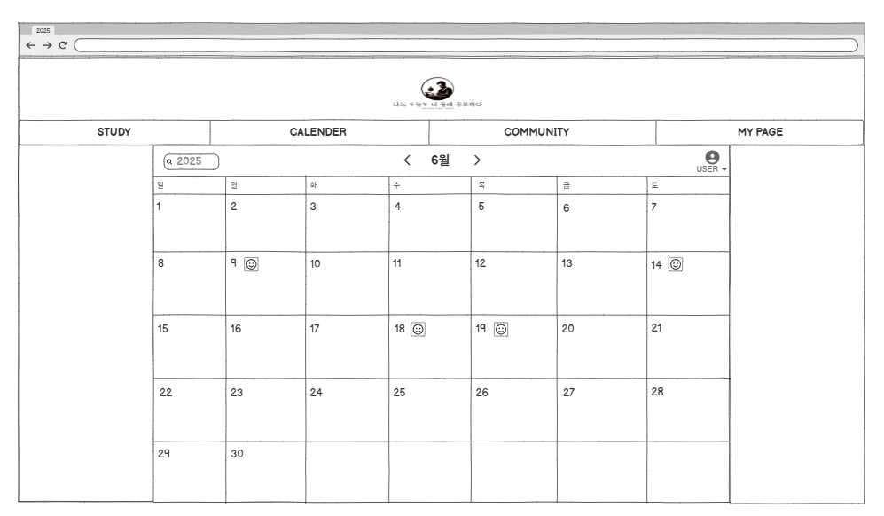
화면ID |  | 화면명 | 캘린더(통계)
요구사항 No. |  | 작성자 | 최서연
화면 설명 | 일별 공부시간 및 TODO-LIST를 확인할 수있는 캘린더

